Slide 1
Соционика в базах данных научных публикаций: что сделано за год?
Ольга Карпенко, Александр Букалов Международный институт соционики,
http://socionic.info

Slide 2
журналы МИС интернете

Slide 3
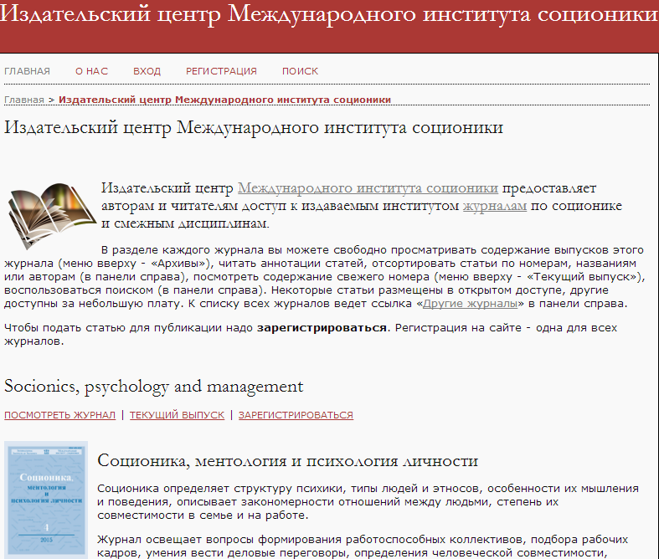
http://publishing.socionic.info/

Slide 4
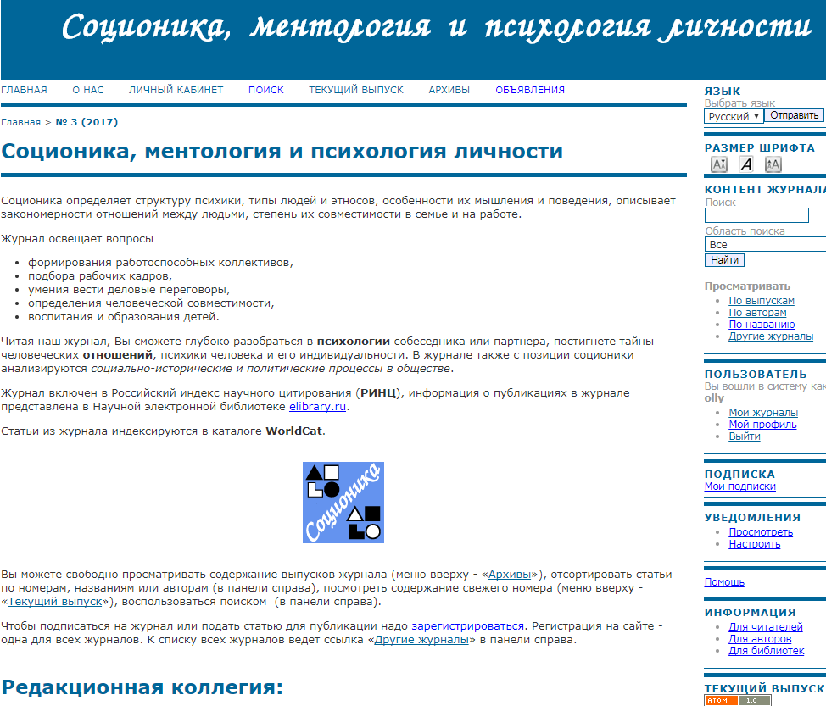
Журнал «Соционика, ментология и психология личности» на сайте http://publishing.socionic.info/

Slide 5
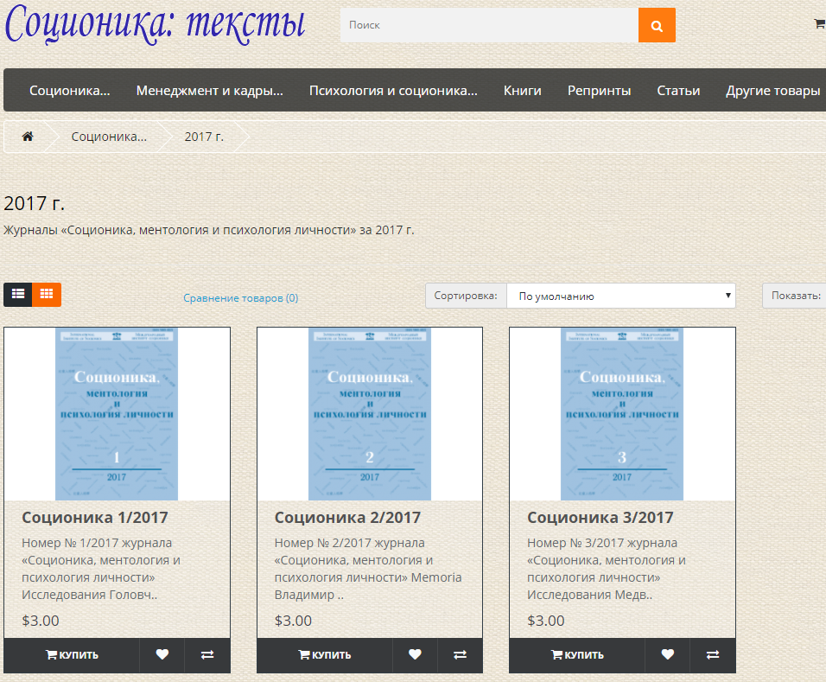
Магазин электронных журналов http://shop.socionic.info

Slide 6
соционика в Гугл-Академии

Slide 7
Google Академия - scholar.google.com
Google Академия является свободно доступной поисковой системой, которая индексирует полный текст научных публикаций всех форматов и дисциплин.
Проект работает с ноября 2004 года и включает данные из большинства рецензируемых онлайн журналов крупнейших научных издательств Европы и Америки.
Академия Google позволяет без труда выполнять обширный поиск научной литературы. Используя единую форму запроса, можно выполнять поиск в различных дисциплинах и по разным источникам

Slide 8
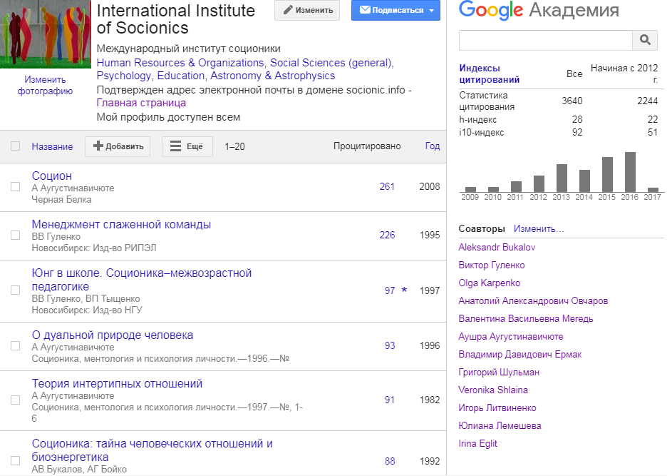

Slide 9
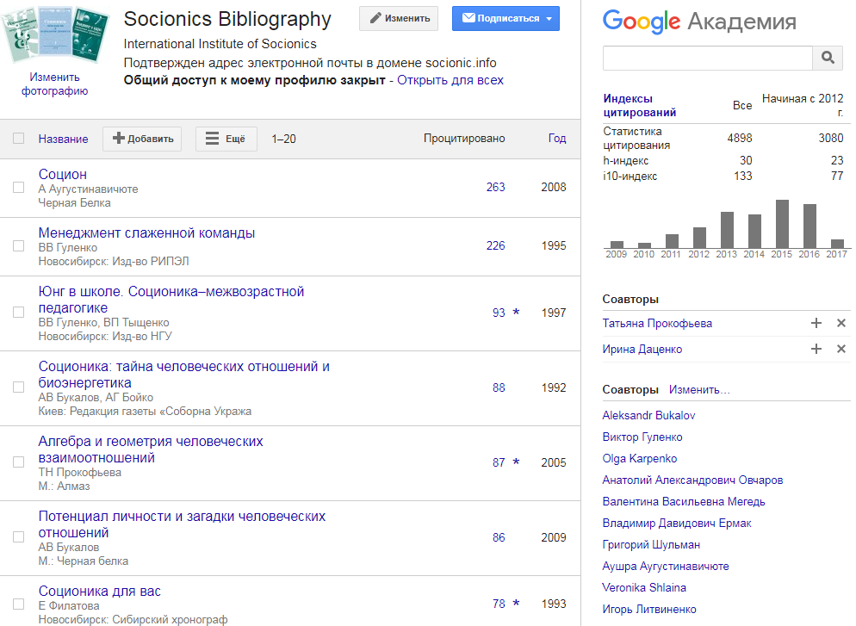

Slide 10
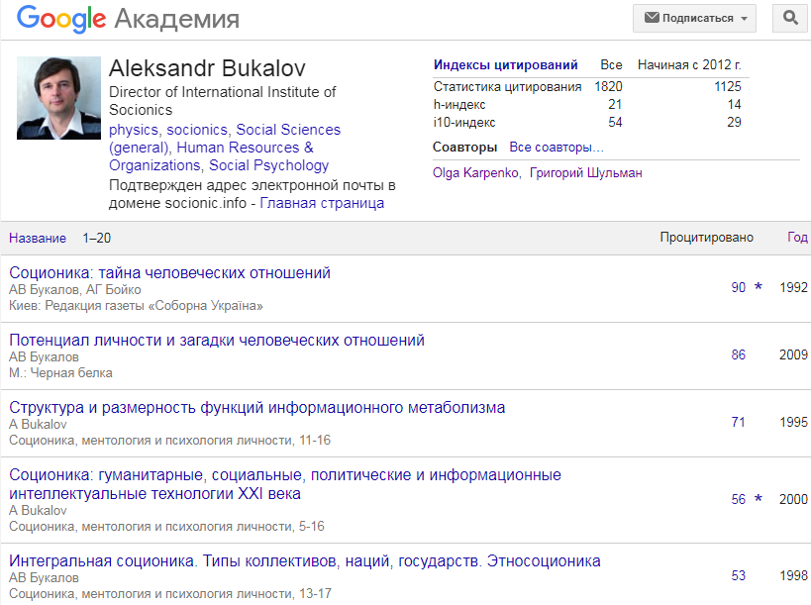

Slide 11
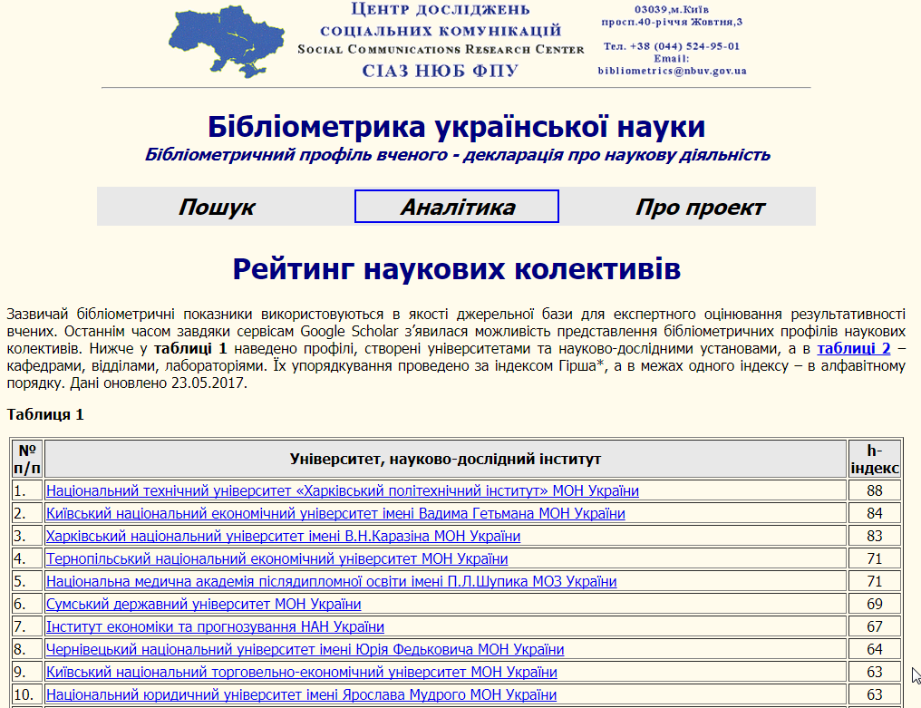

Slide 12
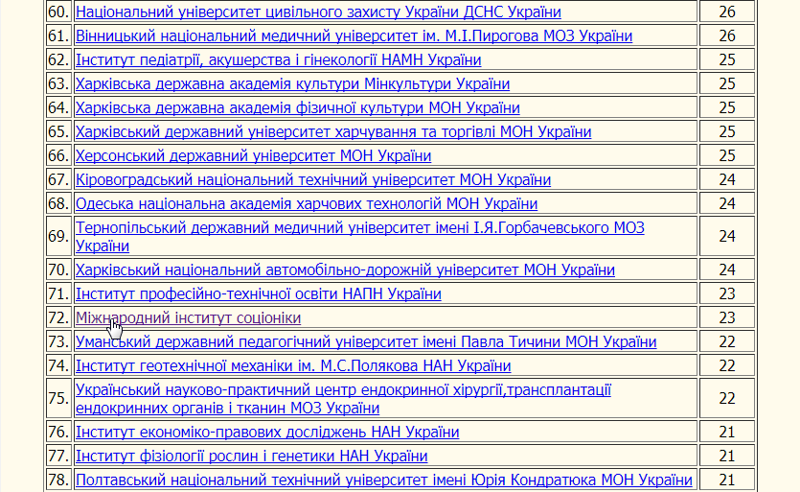
«Библиометрика украинской науки» - http://www.nbuviap.gov.ua/bpnu/index.php?page_sites=kolectivy

Slide 13
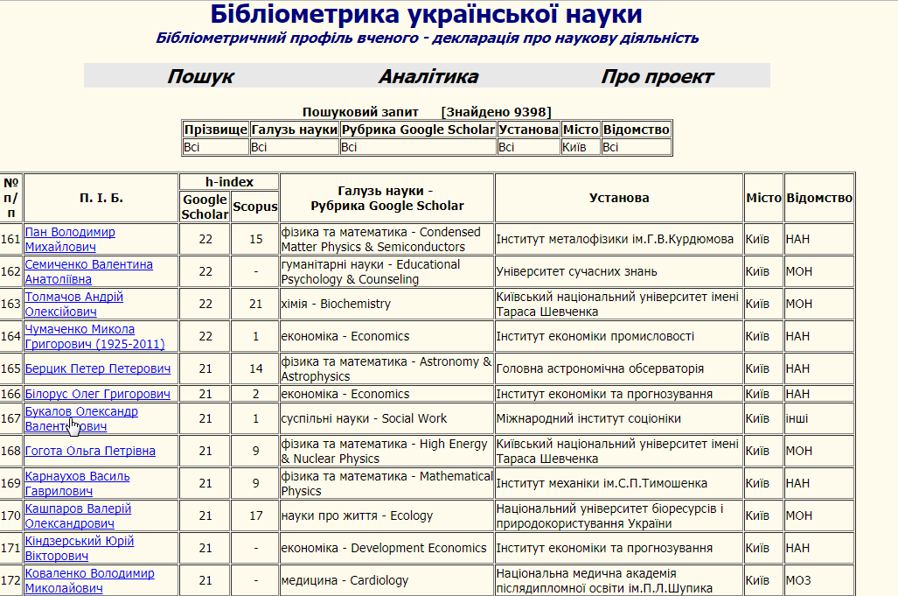

Slide 14
SCIENCE INDEX И РИНЦ

Slide 15
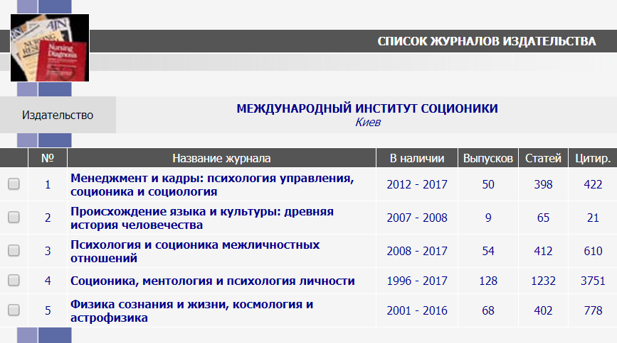
SCIENCE INDEX и РИНЦ на elibrary.ru

Slide 16
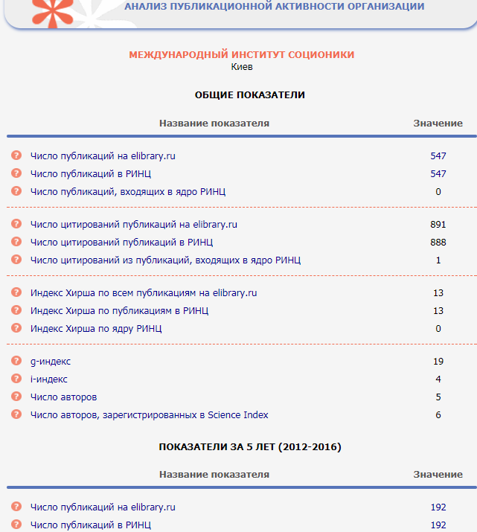

Slide 17
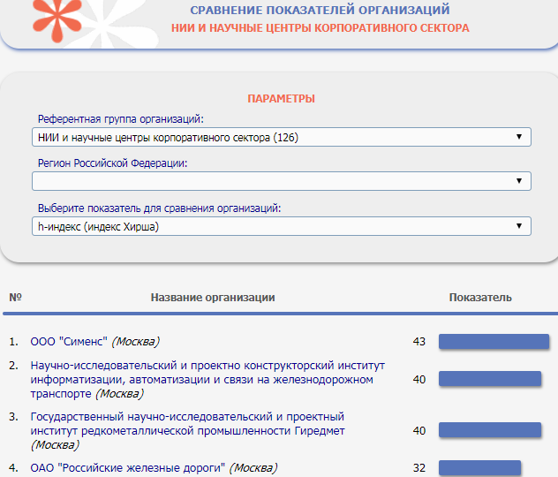
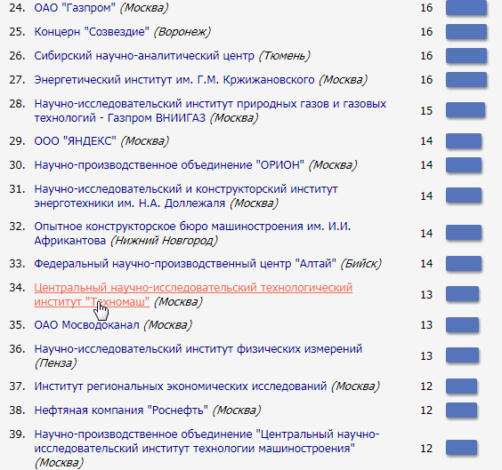

Slide 18
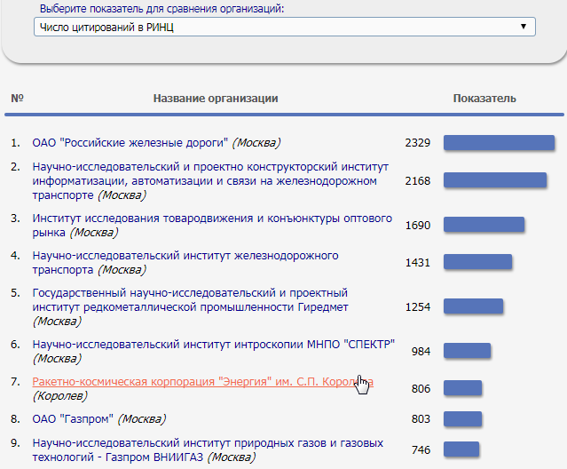

Slide 19
Магазин электронных журналов http://shop.socionic.info

Slide 20
Спасибо за внимание!

